Slide 1
Управление цифровыми продуктами

Slide 2
Разработка ПО
Механизм решения проблем бизнеса и достижения бизнес-целей с использованием программного обеспечения

Slide 3
Проблемы
Бесконечный функционал, отсутствие рамок продукта.
Программное обеспечение легко написать, но трудно поддерживать. Каждая новая функция, новое требование усложняет систему, удорожает ее поддержку.
Исполнители не несут ответственности за бизнес-успех продукта.
Программный продукт может не решить проблему заказчика или решить «не ту» проблему.
Исполнители не владеют программным продуктом
Программное обеспечение общее и «ничье».

Slide 4
Продуктовые команды
Объединение исполнителей - людей, которые производят программный продукт - в продуктовые команды.
Команда несет ответственность за бизнес-успех продукта.
Команда привлекает специалистов в качестве экспертов в каждой сфере — финансовой, рыночной, дизайне.

Slide 5
Виды делегирования
Делегирование решений
Предоставляя команде не подлежащее обсуждению, предопределенное решение, мы избавили ее от необходимости действительно углубляться в те бизнес-задачи, над которыми она работает, или то, что продукт будет решать для клиентов или пользователей
Делегирование проблем
Формулирование проблем, статистическая верификация проблем и решений по денежному потоку.
Делегирование целей
Передавая команд цель, и заказчик дает команде возможность провести исследование и самостоятельно определить проблемы (узкие места), препятствующие достижению цели.

Slide 6
Гибридная структура управления
Сильные горизонтальной структуры
- Автономность, быстрое принятие решений
- Устойчивость к уходу члена команды
Сильные вертикальной структуры
- Видение и долгосрочная стратегия компании
- Оптимизация и планирование ресурсов
Гибридная структура управления
- Руководство компании задает общую стратегию развития продуктов: каким продуктам отдается приоритет в ресурсах
- Менеджеры продукта задают видение и стратегию продукта в соответствии со стратегией компании.

Slide 7
Модульность ПО
Программное обеспечение разбивается на изолированные, независимо разрабатываемые, тестируемые и развертываемые блоки
Модульность программного обеспечения - необходимое условие модульности подразделения

Slide 8
Команда продукта
Менеджер продукта
  Отвечает на вопрос «Что»
Инженер-программист
  Отвечает на вопрос «Как»
QA-Инженер
  Контроль качества

Slide 9
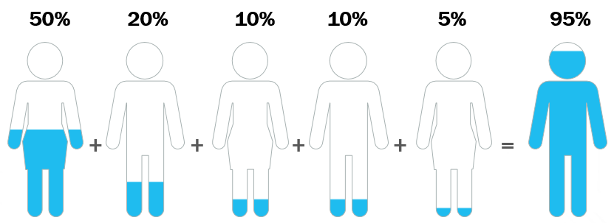
Ресурсы

Slide 10
Дорожная карта
Грейды
Разработка через тестирование
Предметно-ориентированное программирование
Рабочая культура
Продуктовые команды и управление продуктами

